Slide 1
Fortbildungsanlass Schulter für Hausärztinnen und Hausärzte
Fallbeispiele
PD Dr. Michael Schär, Dr. Helen Moser

Slide 2
Fälle zum Wählen
Fall 1 und 2: Arthrose/ Schulterprothesen
Fall 3: Frakturprothese
Fall 4: Bicepssehne
Fall 5-8: Distale Unterarmfrakturen

Slide 3
Fall 1 und 2

Slide 4
Fall 1
37-Jährig
Erstvorstellung bei bilateralen Schulterbeschwerden in Ruhe wie bei Bewegung
Nebendiagnosen: Systemischer Lupus erythematodes, Multiples Myelom
Untersuchung: Aktive Elevation bis 90°, IR Th10, passive Glenohumerale Abduktion 60°, ER 10°

Slide 5
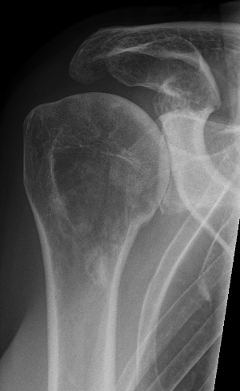
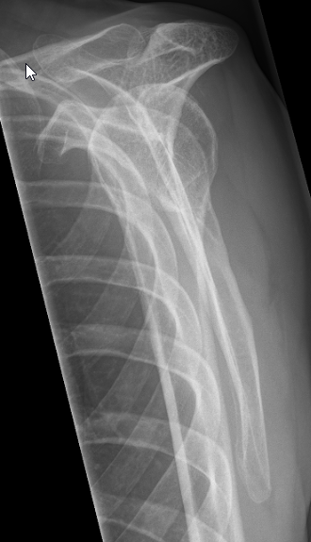
Fall 1: 37-Jährig
Diagnose?
Weitere Abklärungen?
Therapie?

Slide 6
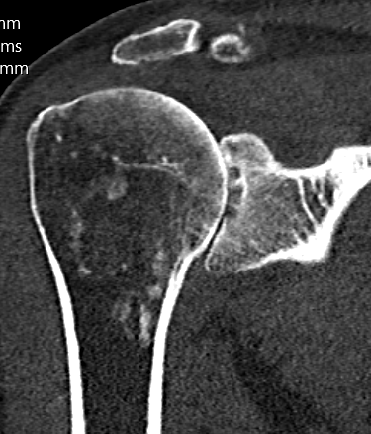
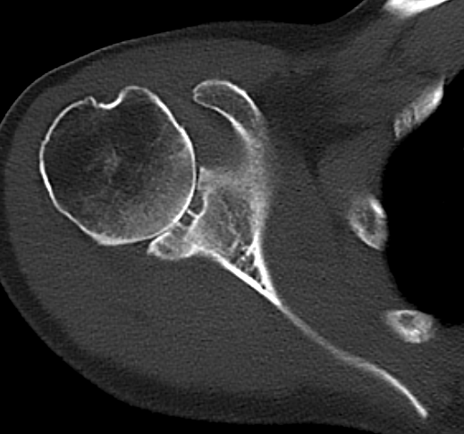
Fall 1: 37-Jährig
Was wollen wir noch mehr wissen?

Slide 7
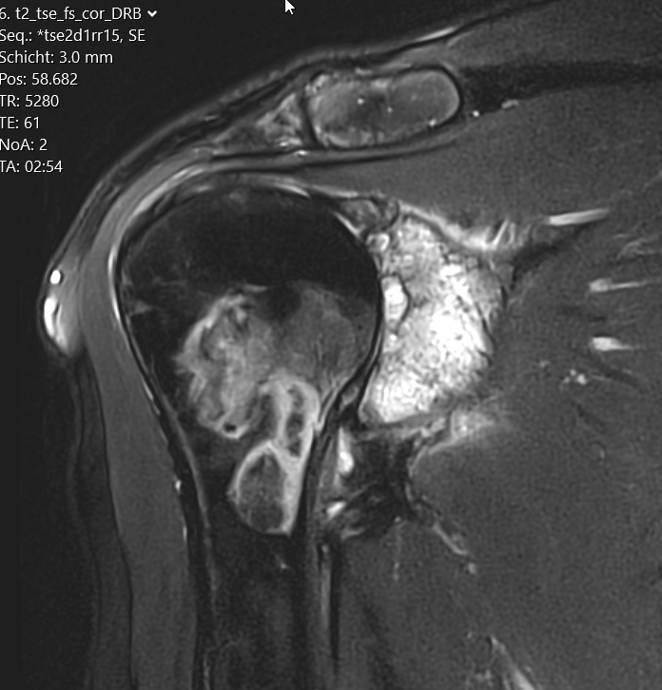
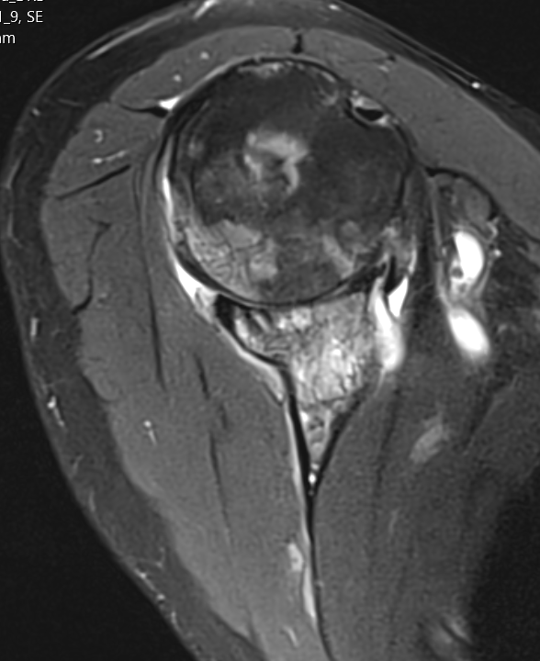
Fall 1: 37-Jährig

Slide 8
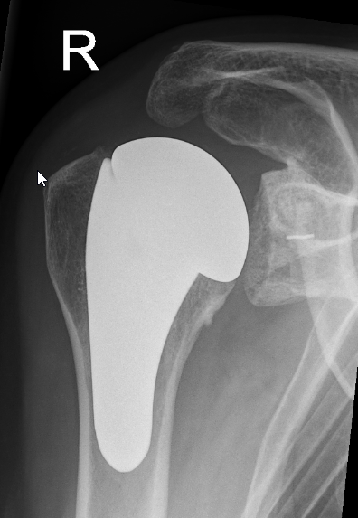
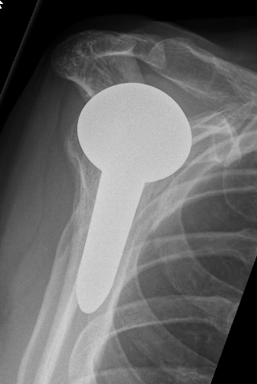
Fall 1: 37-Jährig
Anatomische Schulterprothese

Slide 9
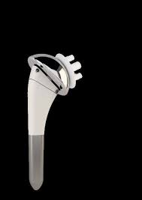
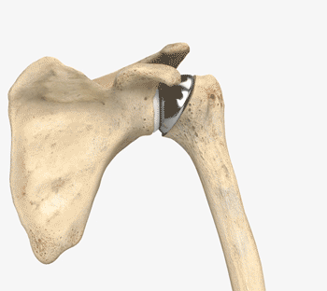
Anatomische Schulterprothese

Slide 10
Fall 2
92-Jährig
Schulterschmerzen seit 2 Jahren
Konservative Therapie mit Physiotherapie und Infiltrationen
Täglicher Analgetika Bedarf, Nachruhestörung durch Schmerzen
Untersuchung: Alle aktiven und passiven Bewegungen schmerzhaft und eingeschränkt

Slide 11
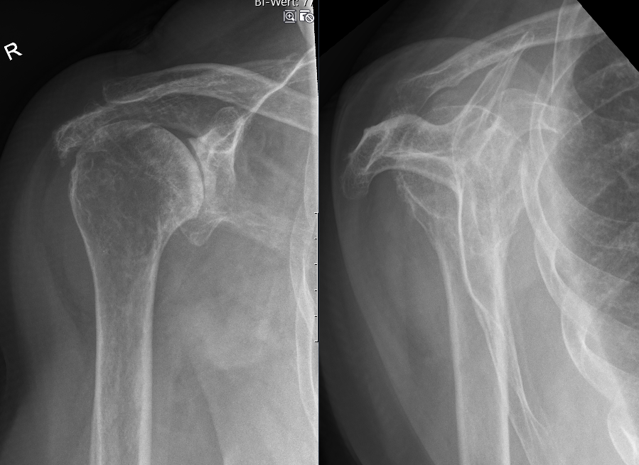
Fall 2: 92-Jährig
Diagnose?
Weitere Abklärungen?
Therapie?

Slide 12
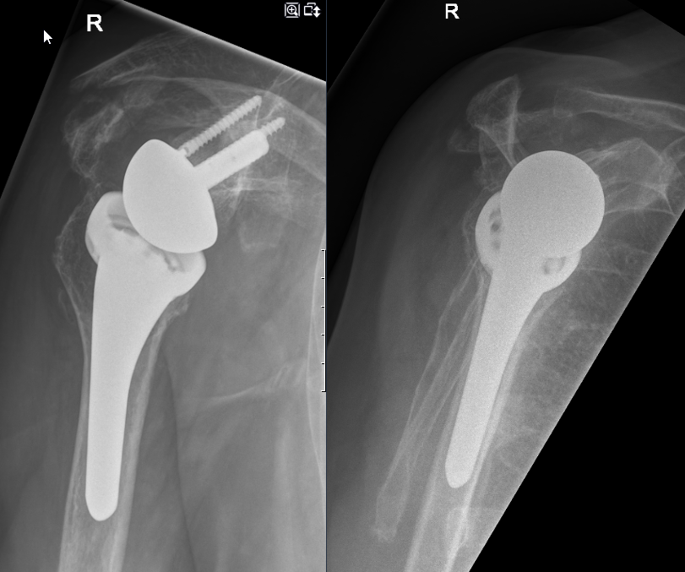
Fall 2: 92-Jährig

Slide 13
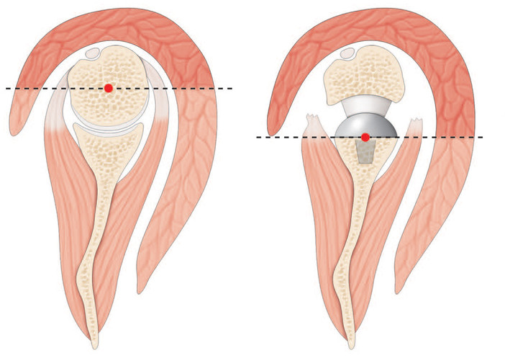
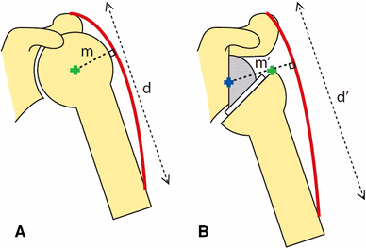
Funktion der Inversen Schulterprothese
Goetti+ Effort open reviews 2021/ Ingrassia+IJIDeM2017
Notes:
Medialisierung Rotatorenzentrum -> mehr Deltarecruitment
Distalisieurng -> mehr vorspannung
Grösserer Hebelarm

Slide 14
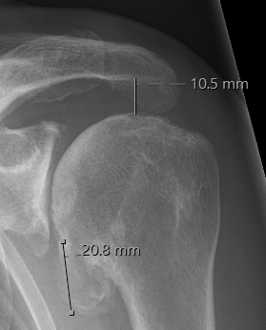
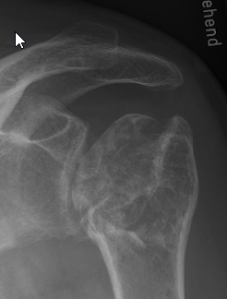
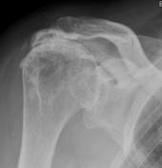
«Arthrose Typen»
Primäre Omarthrose
Posttraumatische
Omarthrose
Cuff Tear Arthropathie

Slide 15
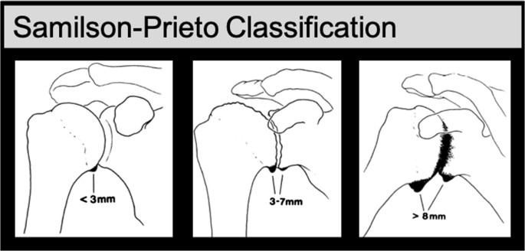
Primäre Omarthrose

Slide 16
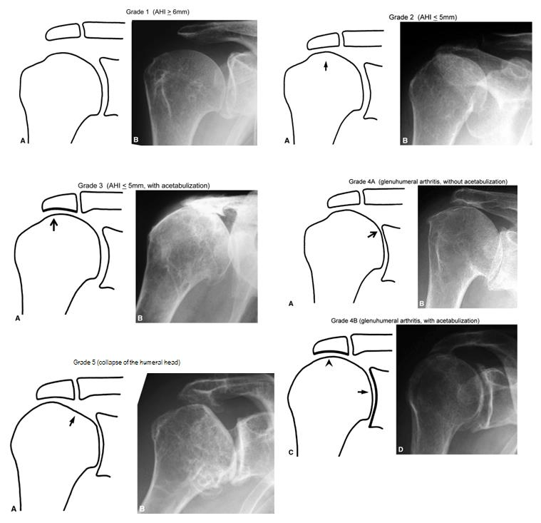
Cuff Tear Arthropathie
Hamada
Klassifikation
Grad 1-4b

Slide 17
Arthrose
Primäre Arthrose
Sekundäre Arthrose
Posttraumatisch
Cuff Tear Arthropathie
Jung (<70J)
Alt (70+J)
MRI
RC intakt
RC insuffizient
Anatomische Prothese
Inverse Prothese

Slide 18
Arthrose
Primäre Arthrose
Sekundäre Arthrose
Posttraumatisch
Cuff Tear Arthropathie
Grund der Arthrose
Jung (<70J)
Alt (70+J)
MRI
RC intakt
RC insuffizient
Anatomische Prothese
Inverse Prothese

Slide 19
Arthrose
Primäre Arthrose
Sekundäre Arthrose
Posttraumatisch
Cuff Tear Arthropathie
Grund der Arthrose
Patienten Alter
Jung (<70J)
Alt (70+J)
MRI
RC intakt
RC insuffizient
Anatomische Prothese
Inverse Prothese

Slide 20
Arthrose
Primäre Arthrose
Sekundäre Arthrose
Posttraumatisch
Cuff Tear Arthropathie
Grund der Arthrose
Patienten Alter
MRI (Rotatorenmanschette?)
Jung (<70J)
Alt (70+J)
MRI
RC intakt
RC insuffizient
Anatomische Prothese
Inverse Prothese

Slide 21
Fall 3

Slide 22
Fall 3
75- Jährig
Sturz auf Schulter mit schmerzen und Unfähigkeit den Arm richtig zu bewegen

Slide 23
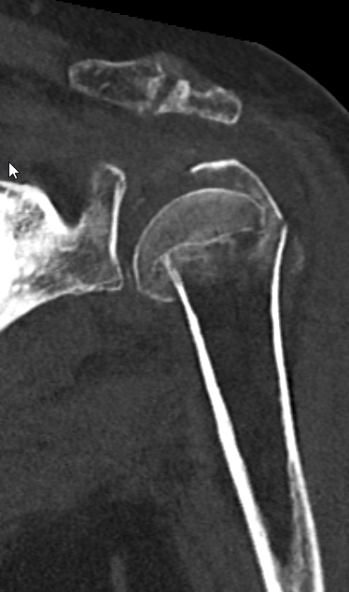
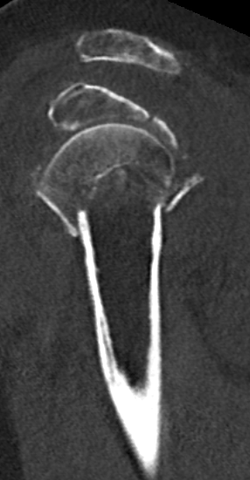
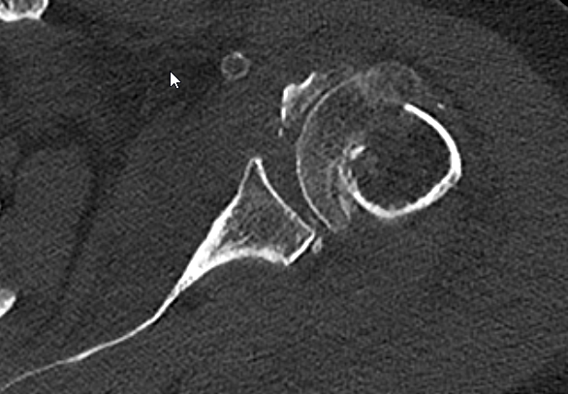
Fall 3: 75-Jährig
Diagnose?
Weitere Abklärungen?
Therapie?

Slide 24
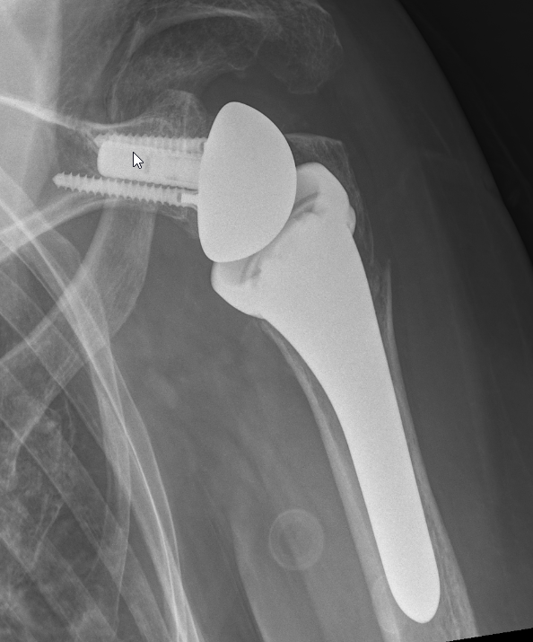
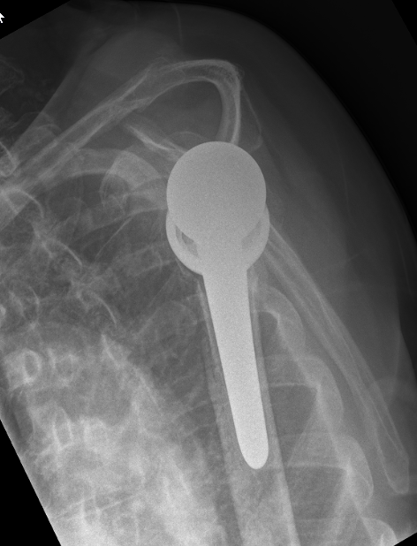
Fall 3: 75-Jährig
Inverse Frakturprothese

Slide 25
Schultergelenks Prothesen bei Fraktur
Hemi/ Anatomische/ Inverse Prothese
Konservativ
Fraktur
Rekonstruierbar
ORIF
Operativ
Anatomische (selten Hemi)
Nicht rekonstruierbar (selten) oder schlechte Knochenqualität
Fraktur inverse

Slide 26
Was kann ich als Hausarzt/ärztin machen
Osteoporose verhindern/erkennen/therapieren
Bestimmung und ggf. Substitution von Vitamin D und Calcium
Screening für Osteoporose
Ggf. Zuweisung zur DEXA Messung
Reevaluation Hormonersatztherapie bei perimenopausalen Frauen durch Gynäkolge/Gynäkologin prüfen

Slide 27
Fall 4

Slide 28
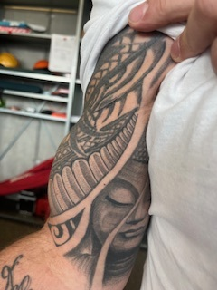
Fall 4
49-Jährig
Ruckartige Bewegung mit Knacken und anschliessend Starken Schmerzen
Schulter frei Beweglich

Slide 29
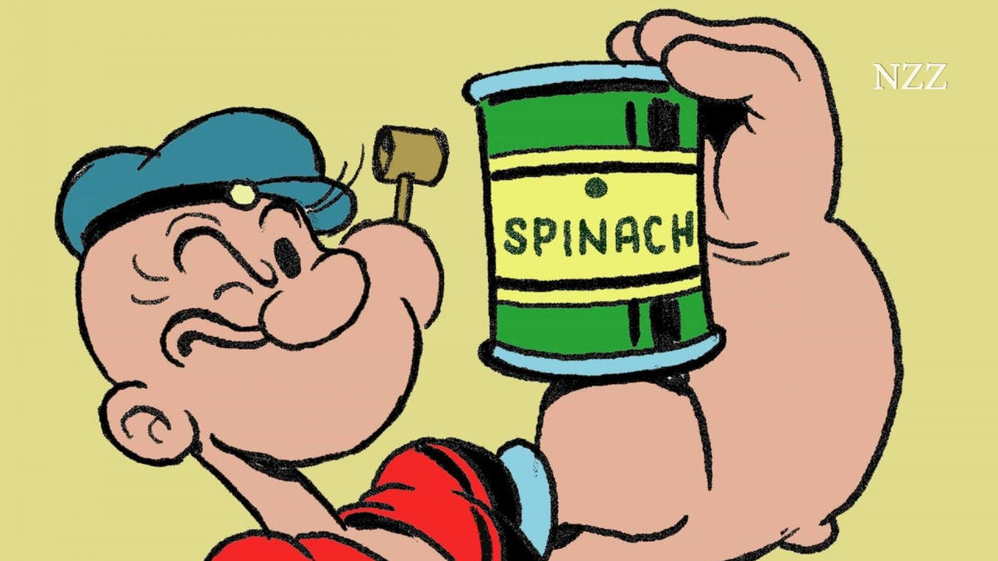
Diagnose?
Weitere Abklärungen?
Therapie?

Slide 30
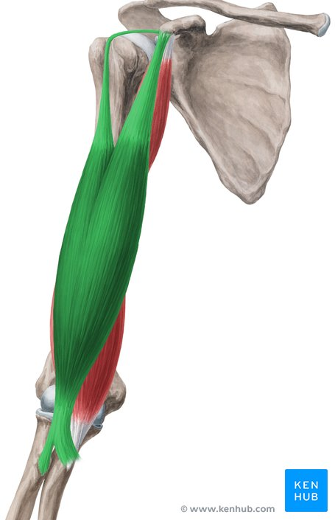
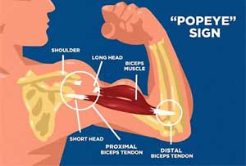
Anatomie Biceps

Slide 31
Therapie Ruptur der langen Bicepssehne
Nicht zu verwechseln mit distalen Bicepssehnen Ruptur
Keine spezifische Therapie notwendig
Refixation nur aus kosmetischen Gründen (sehr selten)

Slide 32
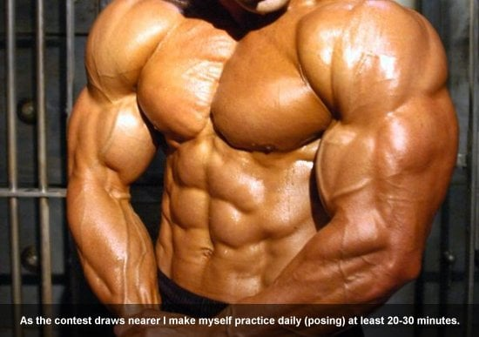
Therapie
Keine spezifische Therapie notwendig
Refixation nur aus kosmetischen Gründen (sehr selten)

Slide 33
Fall 5-8

Slide 34
Sturz auf den Arm aus Körperhöhe

Slide 35
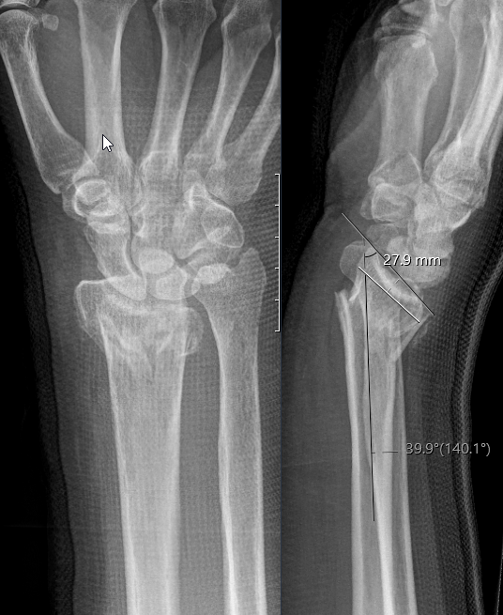
Fall 5
78-Jährig
Diagnose?
Therapie?

Slide 36
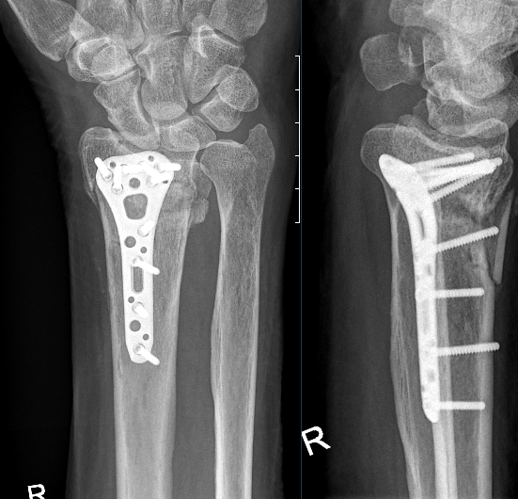
Fall 5: 78-Jährig
Problem?

Slide 37
Fall 5: 78-Jährig
Patient ist zufrieden und schmerzfrei

Slide 38
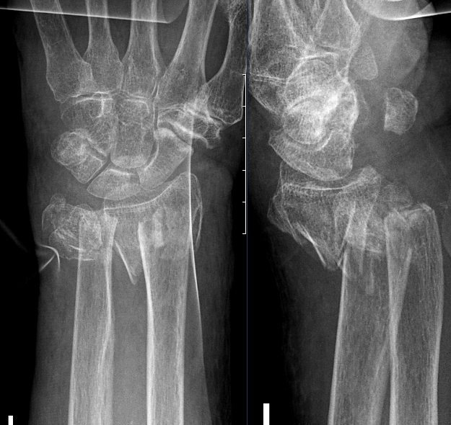
Fall 6
91-Jährig
Diagnose?
Therapie?

Slide 39
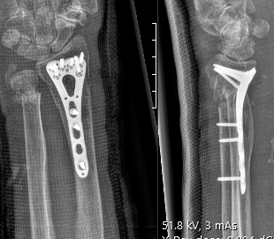
Fall 6: 91-Jährig
1. postoperativer Tag
Problem?

Slide 40
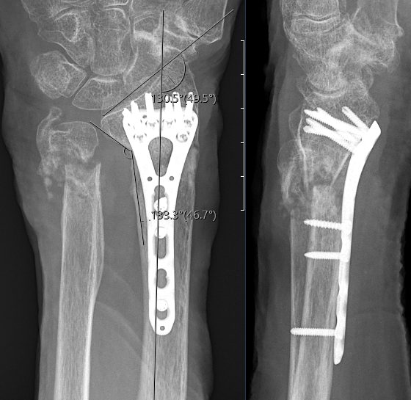
Fall 6: 91-Jährig
3 Monate postoperativ
Problem?

Slide 41
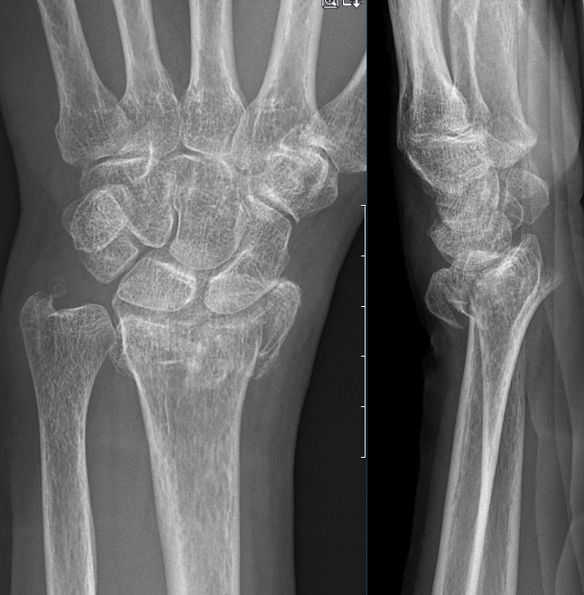
Fall 7
71-Jährig
Sehr aktiv
Diagnose?
Therapie?

Slide 42
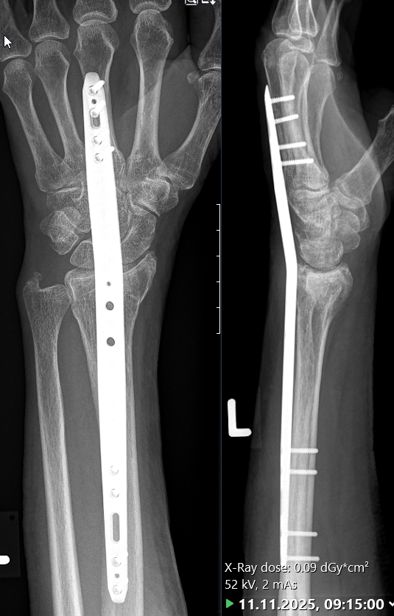
Fall 7: 71-Jährig

Slide 43
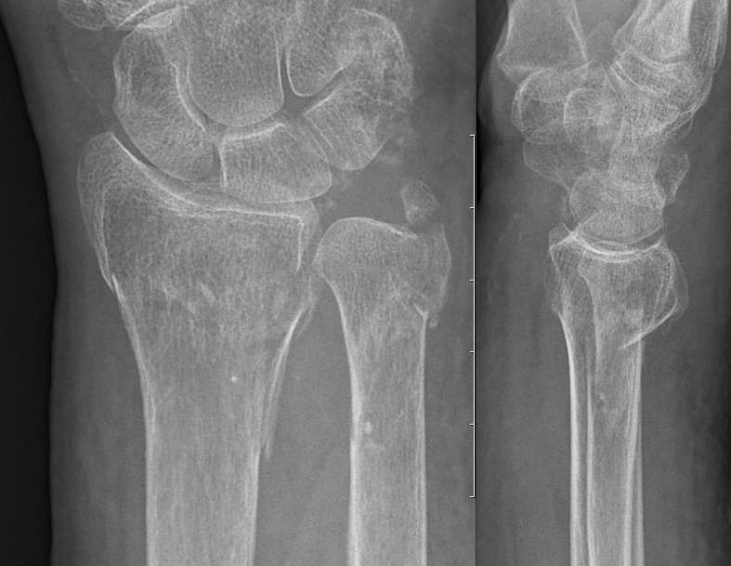
Fall 8
86- Jährig
Diagnose?
Therapie?

Slide 44
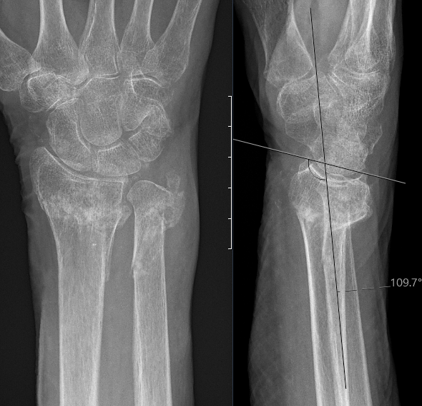
Fall 8: 86-Jährig
Problem?

Slide 45
Fall 8: 86-Jährig
Patientin ist glücklich und zufrieden und schmerzfrei!

Slide 46
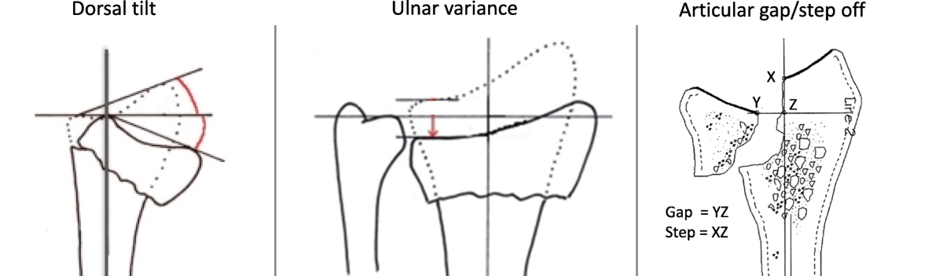
OP Indikation bei distalen Radiusfrakturen
beim jungen Patient/in
Intraartikulärer Gap oder Step >2mm
Dorsaler Tilt > 10-15°
Radiusverkürzung >3-5mm (Ulna plus)
Gewisse Frakturmuster

Slide 47
Und beim älteren Patient/ Patientin?

Slide 48
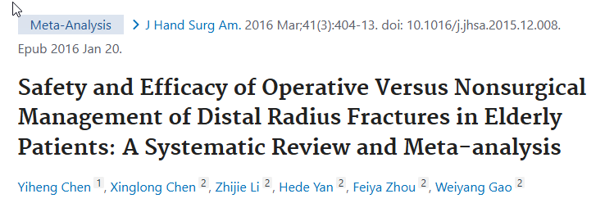
Literatur
Patienten >60 Jahre
Keine signifikanten Unterschiede in Schmerzlevel, Funktion und Range of Motion
Komplikationen höher in operativer Gruppe
Radiologisches Outcome und Grip strength besser in operativer Gruppe

Slide 49
A two-year follow-up of displaced distal radius fracture in elderly patients showed no significant long-term clinical advantage of volar plate fixation over closed reduction and casting.

